Slide 1
০১
সবাইকে স্বাগতম

Slide 2
পরিচিতি
০২
মোহাম্মদ জাকির হোসাইন
সহকারী শিক্ষক
ভাদেরা সরকারি প্রাথমিক বিদ্যালয়
স্কুল কোডঃ 91305040701
তারাইল, কিশোরগঞ্জ।
Gmail: jakir59৫৯@gmail.com
বিষয়ঃ প্রাথমিক বিজ্ঞান
শ্রেণিঃ ৫ম, অধ্যায়ঃ 4 ,পাঠঃ বায়ু
পাঠ্যাংশঃ বায়ু দূষণের কারণ ও ফলাফল
সময়ঃ ৪৫মিনিট
তারিখ: 26-১০-২০১৯ খ্রিঃ
শিখনফল দেখতে শিখনফল বক্সে ক্লিক করুন
শিখনফল

Slide 3
০৩
নিচের লিংকে প্রবেশ করে ভিডিও ফুটেজটি দেখি।
https://youtu.be/BAs3fSLJItw
অথবা, ডাটা সংযোগ করে ভিডিও আইকনটিতে ক্লিক
ভিডিও সম্পর্কে আলোচনা করি।
শিখনফল দেখতে শিখনফল বক্সে ক্লিক করুন
শিখনফল

Slide 4
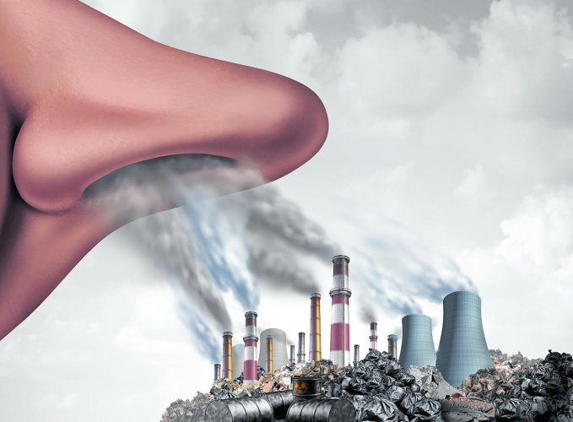
০৪
পাঠ্যাংশঃ বায়ু দূষণের কারণ ও ফলাফল
আজকের পাঠঃ বায়ু
পৃষ্ঠা নংঃ ২৭-২৮
শিখনফল দেখতে শিখনফল বক্সে ক্লিক করুন
শিখনফল

Slide 5
০৫
শিখনফল
এই পাঠ শেষে শিক্ষার্থীরা ...
৫.২.২ বায়ু দূষণের কারণ বলতে পারবে;
৫.৩.১ দূষিত বায়ু কিভাবে স্বাস্থ্যের জন্য ক্ষতিকর
তা বলতে পারবে।
আগের পাতায় যেতে ক্লিক

Slide 6
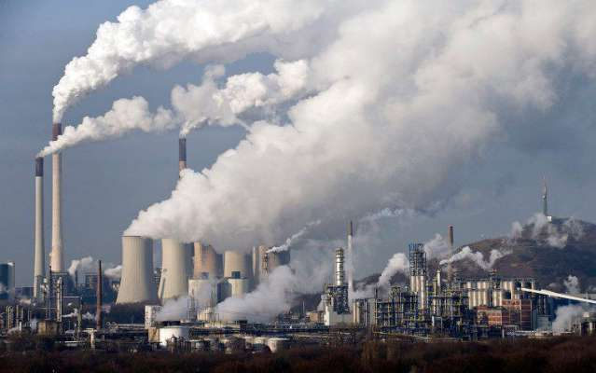
০৬
ছবিতে তোমরা কী দেখতে পাচ্ছ?
কলকারখানার ধোঁয়া
শিক্ষার্থী বন্ধুরা, এই কালো ধোঁয়ায় থাকে কার্বনডাই অক্সাইড
যা বায়ুতে মিশে বায়ুকে দূষিত করে।
শিখনফল দেখতে শিখনফল বক্সে ক্লিক করুন
শিখনফল

Slide 7
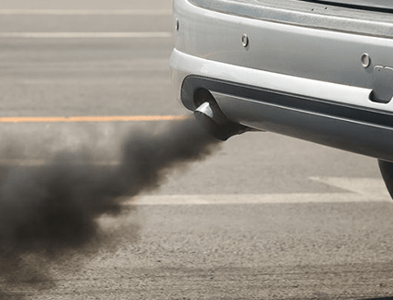
০৭
এই ছবিটিতে কী দেখা যাচ্ছে ?
গাড়ির কালো ধোঁয়া
বাস,রেলগাড়ি,টেম্পো অর্থাৎ যানবাহনের ধোঁয়া বায়ুতে মিশে
বায়ুকে দূষিত করে।
শিখনফল দেখতে শিখনফল বক্সে ক্লিক করুন
শিখনফল

Slide 8
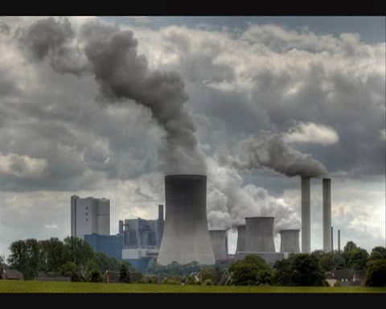
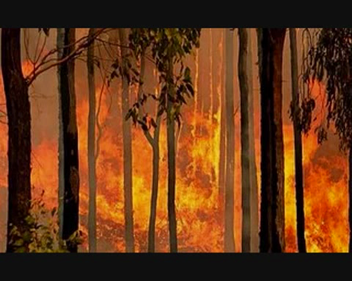
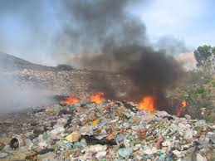
০৮
এছাড়াও সিগারেটের ধোঁয়া, শুকনো পাতা ও ডাল পোড়ানো, পাওয়ার প্লান্ট‌, খোলা স্থানে ময়লা পোড়ানো ইত্যাদি নানা কারনে বায়ু দুষণ হয়ে থাকে।
শিখনফল দেখতে শিখনফল বক্সে ক্লিক করুন
শিখনফল

Slide 9
০৯
শিক্ষার্থী বন্ধুরা চল এবার জেনে নেওয়া যাক দূষিত বায়ুতে কি কি উপাদান থাকে?
দূষিত বায়ু
ধূলিকণা
কার্বন মনো অক্সাইড
কার্বন কনা
সালফারডাই অক্সাইড
কার্বন ডাই অক্সাইড
শিখনফল দেখতে শিখনফল বক্সে ক্লিক করুন
শিখনফল

Slide 10
১০
একক কাজ
বায়ু দুষণের ৫টি কারণ খাতায় লিখ?
শিখনফল দেখতে শিখনফল বক্সে ক্লিক করুন
শিখনফল

Slide 11
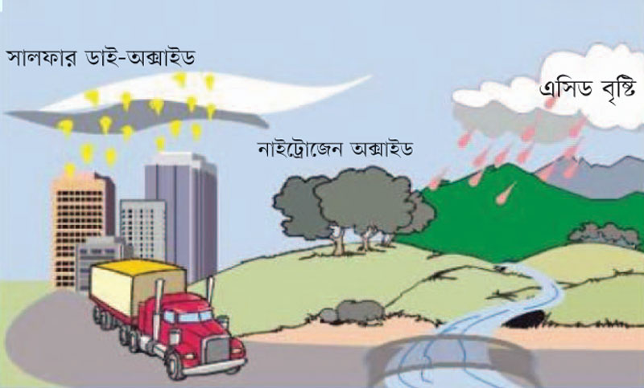
১১
ছবিটিতে কী দেখতে পাচ্ছ?
এসিডযুক্ত বৃষ্টি
কয়লা, পেট্রোলিয়াম, প্রাকৃতিক গ্যাস পোড়ালে এতে মিশে থাকা সালফার পুড়ে বায়ুতে সালফারডাই অক্সাইড উৎপন্ন হয় যা বৃষ্টির পানিতে মিশে বৃষ্টির পানিকে এসিডযুক্ত করে যা জীবের জন্য ক্ষতিকর।
শিখনফল দেখতে শিখনফল বক্সে ক্লিক করুন
শিখনফল

Slide 12
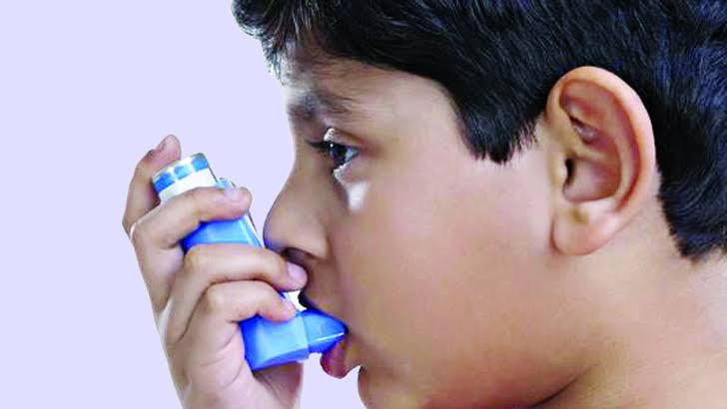
১২
এই ছবিটিতে কী দেখা যাচ্ছে?
শ্বাসকষ্টের রোগী
দূষিত বায়ু মানুষের শ্বাসকার্যের ব্যাঘাত ঘটায় এবং দেহে নানা রোগ সৃষ্টি করে।
শিখনফল দেখতে শিখনফল বক্সে ক্লিক করুন
শিখনফল

Slide 13
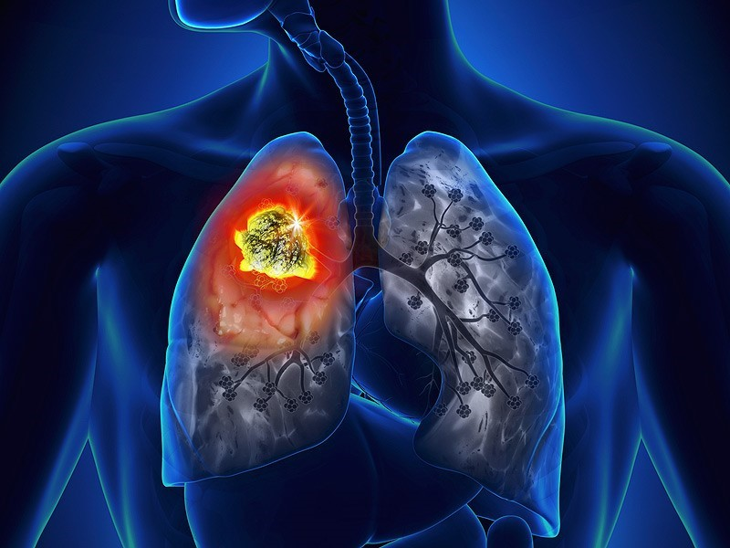
১৩
ছবিতে কী দেখা যাচ্ছে?
ফুসফুসে ক্যান্সার
দূষিত বায়ুর কারনে ফুসফুসে ক্যান্সার,হাঁপানি, ব্রঙ্কাইটিস সহ
নানা ধরনের রোগ হতে পারে।
শিখনফল দেখতে শিখনফল বক্সে ক্লিক করুন
শিখনফল

Slide 14
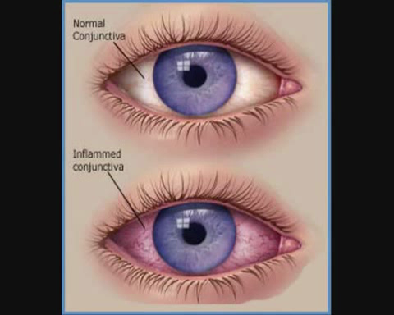
১৪
এছাড়াও আরও কিছু রোগ যেমনঃ মাথা ব্যথা, চোখের রোগ, হাঁচি, কাশি ইত্যাদি বায়ুদূষণের কারনেই সাধারণত হয়ে থাকে।
শিখনফল দেখতে শিখনফল বক্সে ক্লিক করুন
শিখনফল

Slide 15
১৫
দলীয় কাজ
শিক্ষার্থী বন্ধুরা এবার তোমরা দলে বিভক্ত হও এবং নিচের নির্দেশনা অনুযায়ী খাতায় উত্তর লিখ।
দল-শাপলাঃ দুষিত বায়ুতে থাকে এরকম ৫টি উপাদানের নাম লিখ?
দল-শিমুলঃ বায়ু দুষণের কারনে হয়ে থাকে এরকম ৫টি রোগের নাম লিখ?
শিখনফল দেখতে শিখনফল বক্সে ক্লিক করুন
শিখনফল
Notes:
শিক্ষক শিক্ষার্থীর মোট উপস্থিতির উপর ভিত্তি করে কতজন করে কয়টি দল হবে তা বলে দিবেন।

Slide 16
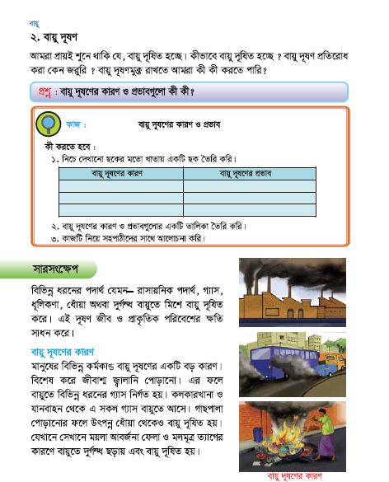
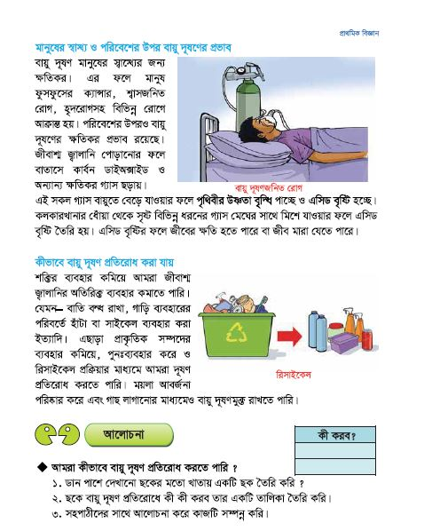
১৬
শিক্ষার্থী বন্ধুরা এবার তোমরা পাঠ্যবইয়ের ২৭ ও ২৮পৃষ্ঠা বের কর এবং নির্ধারিত অংশটুকু ৩মিনিট নিরবে পড়।
শিখনফল দেখতে শিখনফল বক্সে ক্লিক করুন
শিখনফল
Notes:
শিক্ষক খেয়াল রাখবেন যে তারা মনোযোগ সহকারে পড়ছে কী না।

Slide 17
ক্ষতিকর
১৭
মূল্যায়ন
সালফারডাই অক্সাইড
শূন্যস্থান পূরণ করঃ
ক) যানবাহনের কালো ধোঁয়ায় থাকে ____________________।
খ) কয়লা পোড়ালে বায়ুতে ___________________উৎপন্ন হয়।
গ) দূষিত বায়ু আমাদের ___________জন্য ক্ষতিকর।
ঘ) বায়ুদুষণ মানুষের স্বাস্থ্যের জন্য___________।
ঙ)মানুষের বিভিন্ন____________বায়ুদুষণের একটি বড় কারণ।
কর্মকান্ড
স্বাস্থ্যের
শিখনফল দেখতে শিখনফল বক্সে ক্লিক করুন
শিখনফল
কার্বন ডাই অক্সাইড
Notes:
শূন্যস্থান পূরণ করার ক্ষেত্রে শিক্ষক খালি স্থান সহ পুরো বাক্যটি দেখাবেন এবং শিক্ষার্থীদের তা পূরণ করতে বলবেন ও প্রয়োজনে শিক্ষক সহযোগীতা করবেন।

Slide 18
১৮
পরিকল্পিত কাজ
তোমার পরিবারের সদস্যদের সুস্বাস্থ্যের জন্য তুমি কী কী উপায় অবলম্বন করবে তা ৫ বাক্যে লিখে আনবে।
শিখনফল দেখতে শিখনফল বক্সে ক্লিক করুন
শিখনফল

Slide 19
১৯
সকলকে ধন্যবাদ
ভালো থেকো সবাই

